Slide 1





Slide 2

La música es el corazón de la vida. Por ella habla el amor; sin ella no hay bien posible y con ella todo es hermoso.
Franz Liszt
La música compone los ánimos descompuestos y alivia los trabajos que nacen del espíritu.
Miguel de Cervantes

Slide 3

La música es una cosa amplia, sin límites, sin fronteras, sin banderas.
León Gieco
En la música todos los sentimientos vuelven a su estado puro y el mundo no es sino música hecha realidad.
Arthur Schopenhauer
La música constituye una revelación más alta que ninguna filosofía.
Ludwig van Beethoven

Slide 4
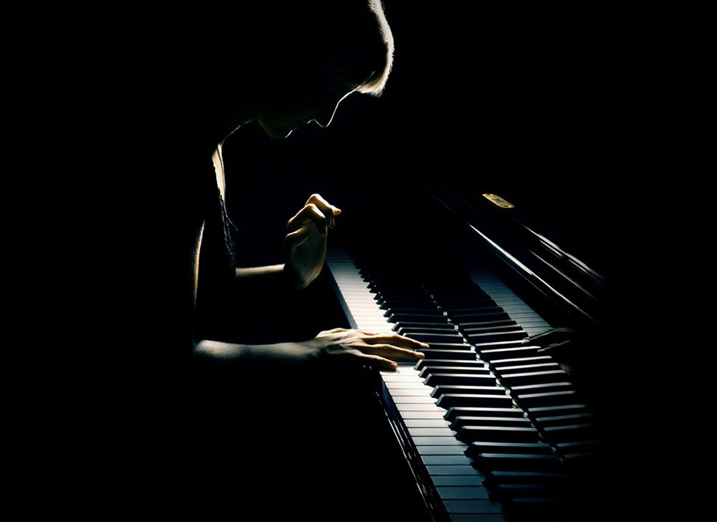
En la música, es acaso donde el alma se acerca más al gran fin por el que lucha cuando se siente inspirada por el sentimiento poético: la creación de la belleza sobrenatural.
Edgar Allan Poe
La música puede dar nombre a lo innombrable y comunicar lo desconocido.
Leonard Bernstein

Slide 5

La música es para el alma lo que la gimnasia para el cuerpo.
Platón
Desde que el hombre existe ha habido música. Pero también los animales, los átomos y las estrellas hacen música. Karlheinz Stockhausen
El que escucha música siente que su soledad, de repente, se puebla.
Robert Browning

Slide 6

En verdad, si no fuera por la música, habría más razones para volverse loco. Piotr Ilich Tchaikovski
La música es sinónimo de libertad, de tocar lo que quieras y como quieras, siempre que sea bueno y tenga pasión, que la música sea el alimento del amor. Kurt D. Cobain

Slide 7
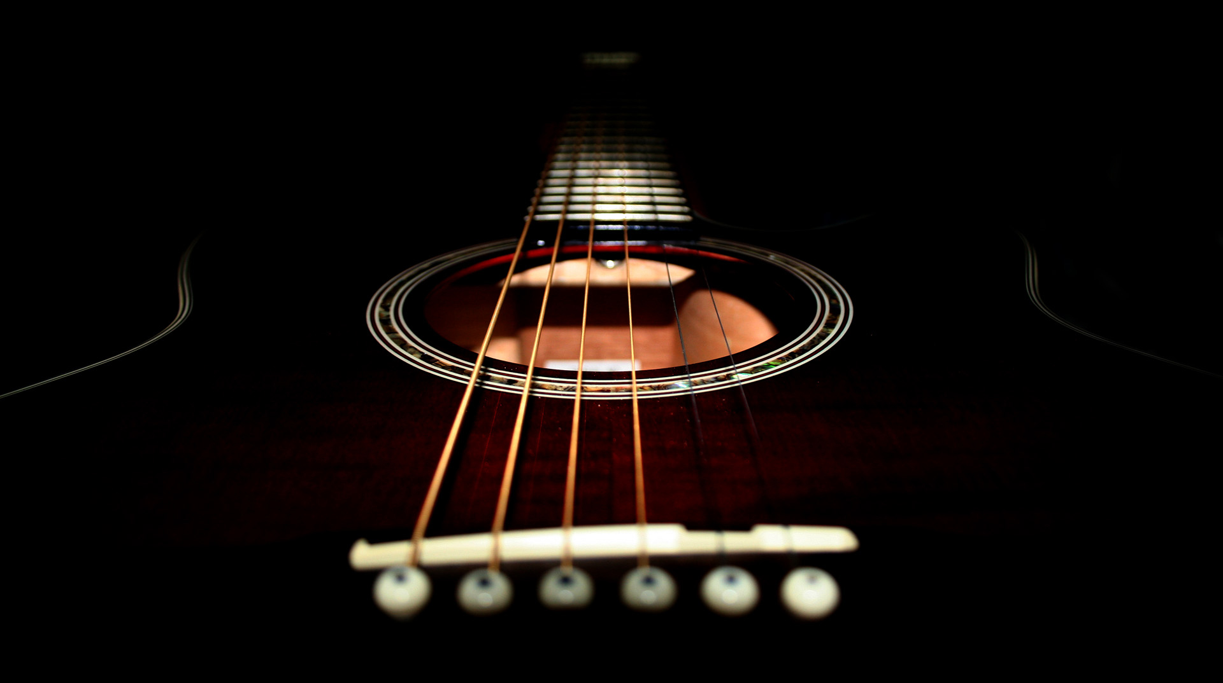
La música expresa aquello que no puede decirse con palabras y que no puede permanecer en silencio.
Victor Hugo
Sólo hay dos maneras de resumir la música: o es buena o es mala. Si es buena no le das más vueltas, simplemente la disfrutas.
Louis Armstrong

Slide 8

Sin música la vida sería un error.
Friedrich Nietzsche
Fuera de la música, todo, incluso la soledad y el éxtasis, es mentira. Ella es justamente ambos, pero mejorados.
Emil Cioran
Quien canta, sus males espanta.
Miguel De Cervantes Saavedra

Slide 9
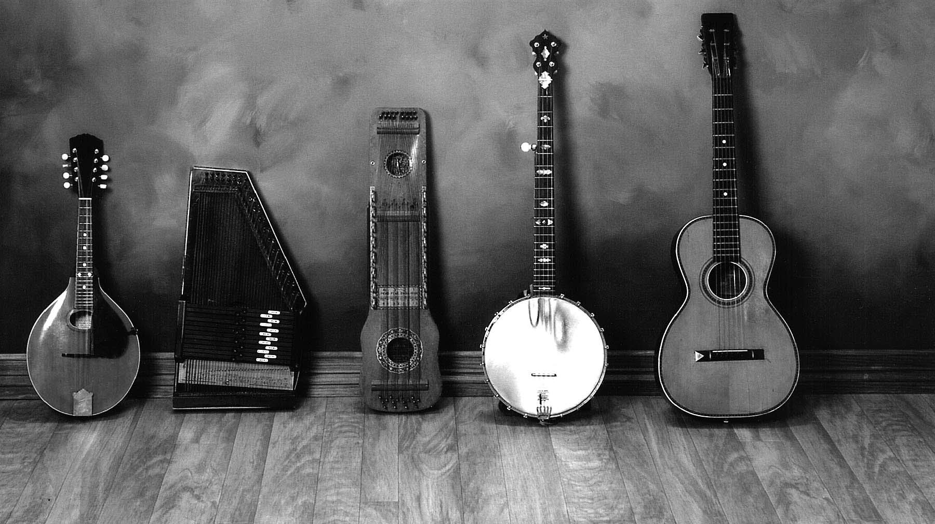
La música merece ser la segunda lengua obligatoria de todas las escuelas en el mundo.
Paul Carvel
Creo que quien ha disfrutado con los sublimes placeres de la música, deberá ser eternamente adicto a este arte supremo y jamás renegará de él.
Richard Wagner

Slide 10
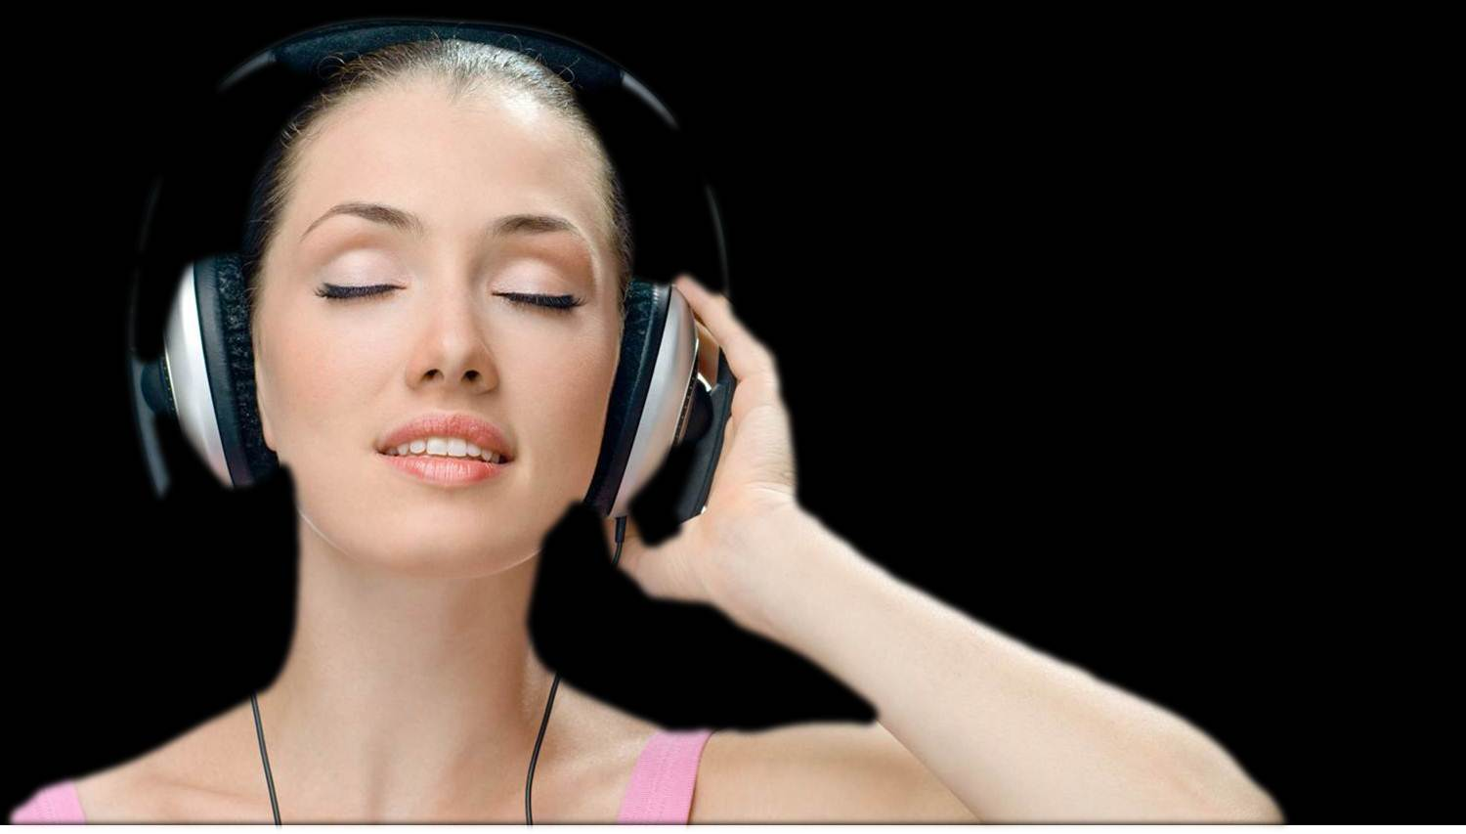
El arte de la música es el que más cercano se halla de las lágrimas y los recuerdos.
Oscar Wilde
Estoy seguro de que la buena música la vida alarga.
Jehudi Menuhin

Slide 11
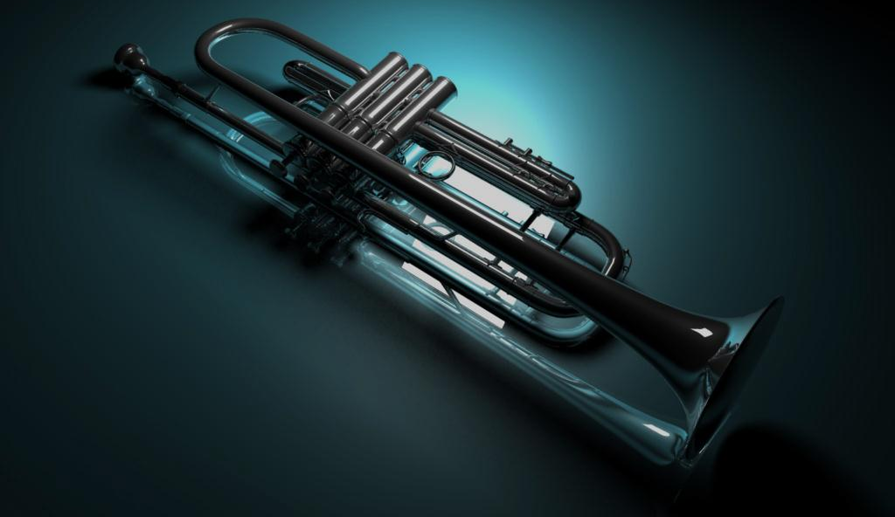
El jarrón da forma al vacío y la música al silencio.
Georges Braque
Como el amor es al hombre, la música es a las artes y a la humanidad.
Carl Maria Von Weber

Slide 12

La música quita del alma el polvo de la vida diaria.
Berthold Auerbach
La música es una necesidad. Después de la comida, el aire, el agua y la calefacción, la música es la siguiente cosa necesaria en la vida.
Keith Richards
Donde hay música, no puede haber cosa mala.
Miguel De Cervantes Saavedra

Slide 13

La música es la armonía del cielo y de la tierra.
Yuel-Ji
La música empieza donde se acaba el lenguaje.
Ernst Theodor Amadeus Hoffmann
La música es el verdadero lenguaje universal.
Carl Maria von Weber

Slide 14

La buena música es al alma, lo que el baño de agua es al cuerpo.
Charles Atlas
La música es el arte más directo, entra por el oído y va al corazón.
Magdalena Martínez

Slide 15
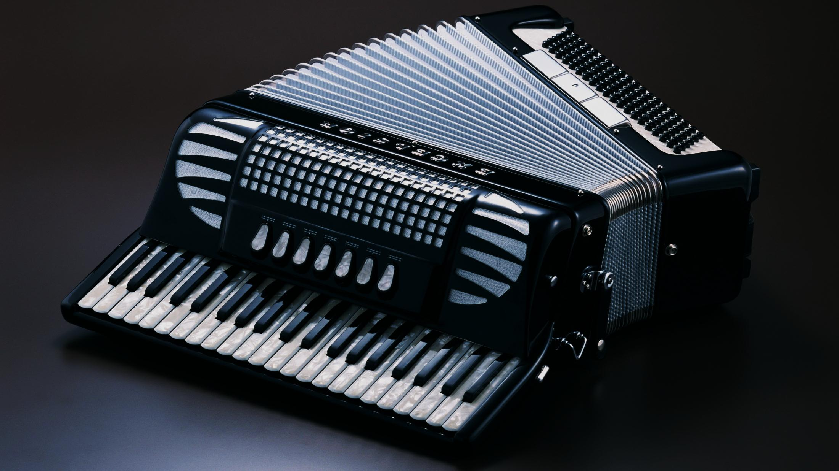
La música es la taquigrafía de la emoción. León Tolstói
Si en la otra vida no hubiera música, habría que importarla.
Doménico Cieri Estrada
Con la música, la vida tiene más sentido.
Alejandro Sanz

Slide 16
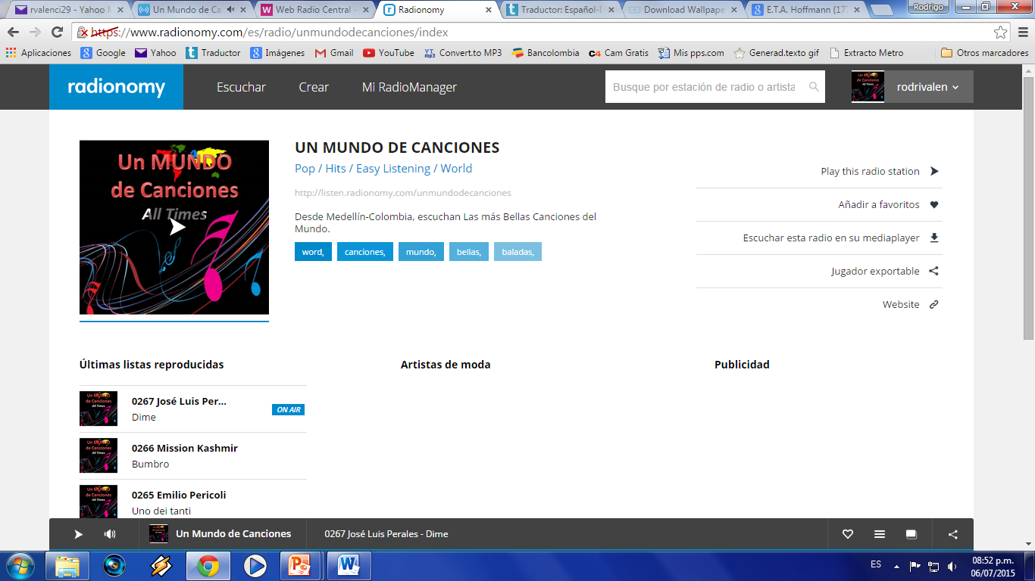
La música que estás escuchando, es un remix con algunas de las canciones que presento en mi Radio musical, accede a ella escribiendo en Google: Un Mundo de Canciones - Radionomy; cuando abras la página, haces clic en la flecha central del recuadro de colores, cuadras el volumen en la barra negra que se despliega en la parte inferior de la pantalla y disponte a escuchar una selecta recopilación de las más bellas Canciones del Mundo.

Slide 17
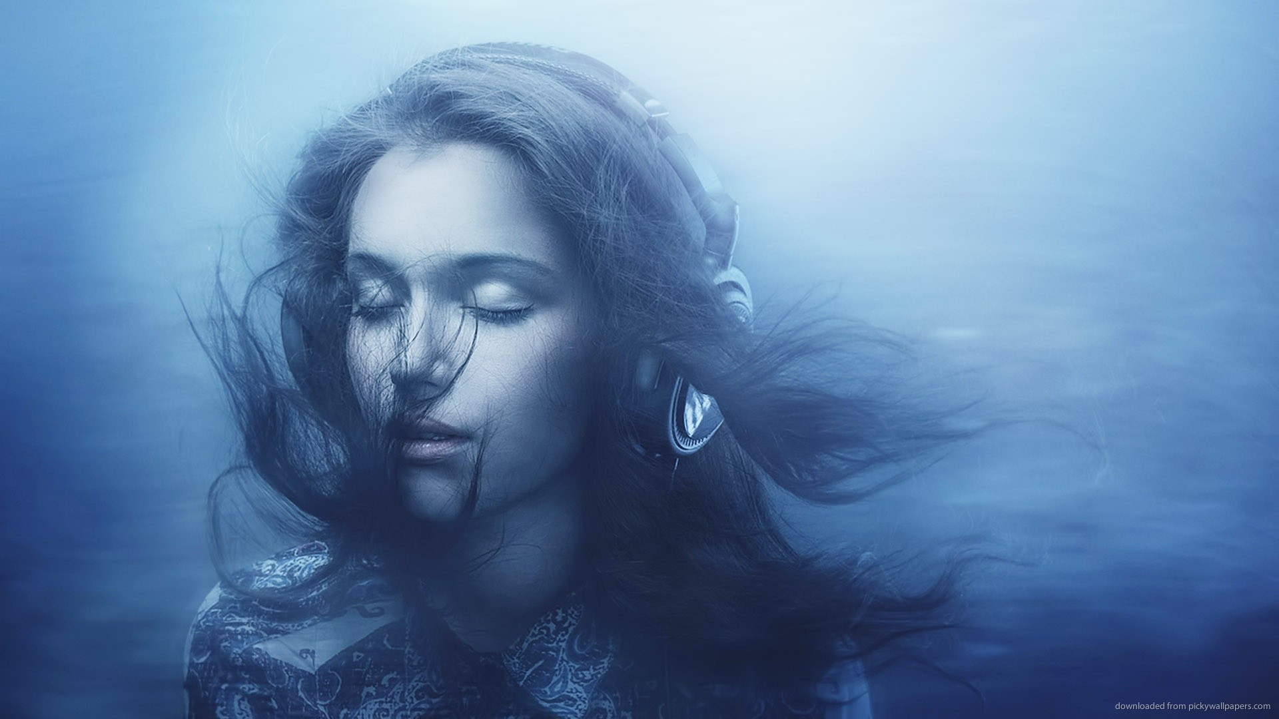
Música:
Remix - Un Mundo de Canciones
Realización general:
Rodrigo Valencia Cardona
Medellín-Colombia

Slide 18







¿Te ha gustado?
Puedes ver más entrando
Aquí
Además puedes recibir powerpoints en tu correo electrónico suscribiéndote aquí:

